Slide 1
程式交易策略-gpt

Slide 2
No.1:3EMA交易策略
參考資料:
🔴 5-8-13 EMA "SCALPING" (FULL TUTORIAL for Beginners) –
One of The Best Absolute Methods for Trading (youtube.com)

Slide 3
Outlines
No.1 3EMA交易策略
1.1 買進策略
1.2 賣出策略
1.3 gpt指令輸入
1.4 問題與改動
1.5 回測結果
No.2 K線圖趨勢策略交易
No.3 PA+MACD策略交易

Slide 4
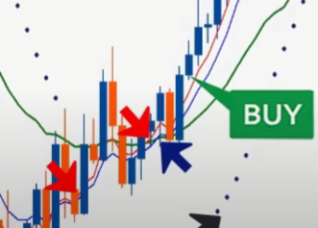
1.1 買進策略
紀錄最新的下降k棒的最低價，
如果遇到新的下降k棒則覆蓋掉前一個紀錄。
當前一根k棒為上升k棒且收盤價高於紀錄的最高價，
指標EMA5>EMA8>EMA13以及存在紀錄的下降k棒時，
以現k棒開盤價作買進，前三根根k棒的最低價作為止損，
買進價與止損價差的兩倍做止盈

Slide 5
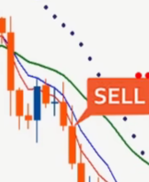
1.2 賣出策略
紀錄最新的上升k棒的最低價和最高價，
如果遇到新的上升k棒則覆蓋掉前一個紀錄。
當前一根k棒為下降k棒且收盤價高於紀錄的最低價，
指標EMA5<EMA8<EMA13
且存在紀錄的上升k棒時，以現k棒開盤價作賣出，
前三根根k棒的最高價作為止損，
買進價與止損價差的兩倍做止盈

Slide 6
1.3 gpt指令輸入
寫出寫一個mq5交易程式，
使用EMA5線,EMA8線和EMA13線作為交易判斷指標，
持續記錄最新的上升與下降k棒
當EMA5>EMA8>EMA13且前跟k棒為上升k棒時，
以當根k棒的收盤價進行買入，前三根k棒最低價為止損，
買進價和止損差距的兩倍量作為止盈;
當EMA5<EMA8<EMA13時且前跟k棒為下降k棒時，
以當根k棒的收盤價進行買入，前三根k棒最高價為止損，
買進價和止損差距的兩倍量作為止盈。

Slide 7
1.4 問題與改動
Gpt撰寫的程式都會缺少 import和變數宣告，需要自行補齊
ENUM_TIMEFRAMES timeframe;
timeframe = PERIOD_H4;
(注:handle宣告須改為
int ema5_handle = iMA(NULL, timeframe, 5, 0…….
#define OP_BUY 0
#define OP_SELL 0
input int a=3;
input float b=0.01;

Slide 8
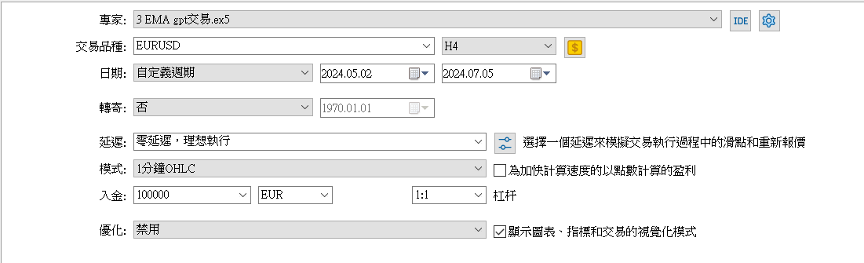
1.5 回測輸入與結果

Slide 9
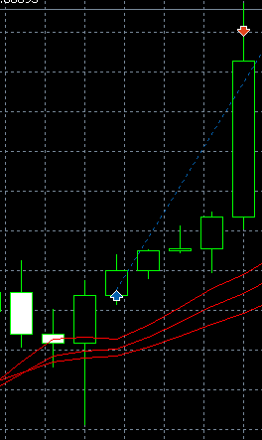
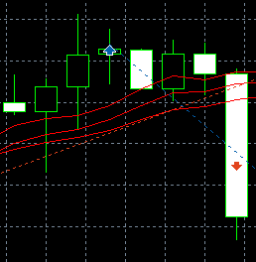
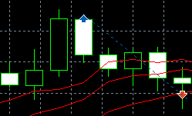
買單範例
止盈
止損
止損
止損

Slide 10
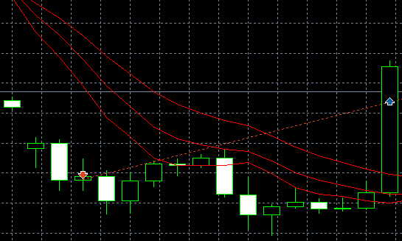
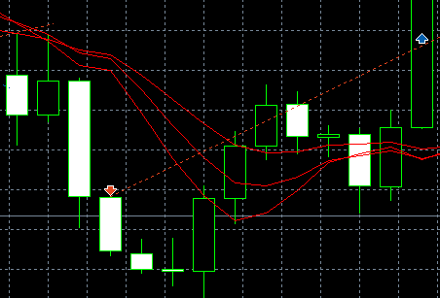
賣單範例(無止盈範例
止損
止損

Slide 11
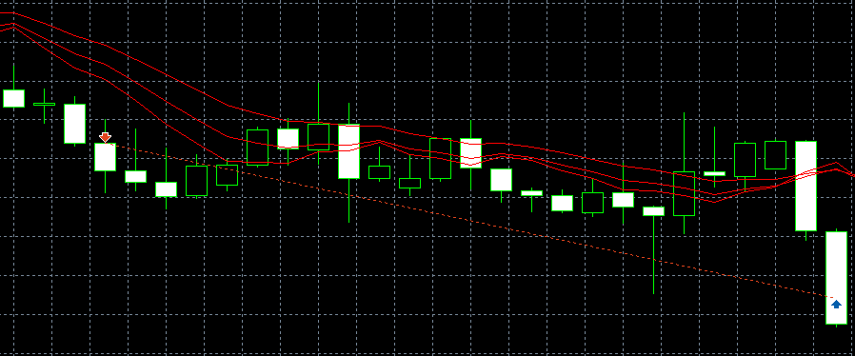
止損
止盈

Slide 12
No.2:K線圖趨勢策略交易
參考影片:
https://www.youtube.com/watch?v=YaiLhrUfexY&t=257s

Slide 13
Outlines
No.1 3EMA交易策略
No.2 K線圖趨勢策略交易
2.1 買進策略
2.2 賣出策略
2.3 gpt指令輸入
2.4 問題與改動
2.5 回測結果
No.3 PA+MACD策略交易

Slide 14
2.1 買進策略
檢察連續的五根k棒數值，
當第一根k棒的開盤價減掉第五根k棒的收盤價的絕對值
大於五根k棒中每一根的大小時，
若相減結果為負，則以第五根k棒的收盤價進行做多，
以兩倍相減數值為止益，一倍相減數值為止損。

Slide 15
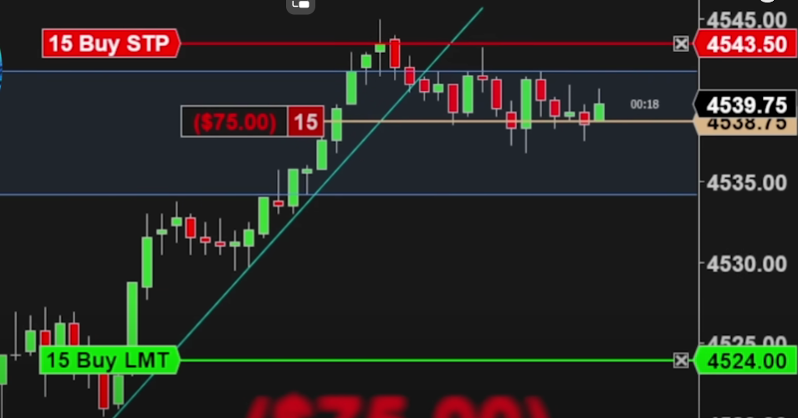

Slide 16
2.2 賣出策略
檢察連續的五根k棒數值，
當第一根k棒的開盤價減掉第五根k棒的收盤價的絕對值
大於五根k棒中每一根的大小時，
若相減結果為正，則以第五根k棒的收盤價進行做空，
以兩倍相減數值為止益，一倍相減數值為止損。

Slide 17
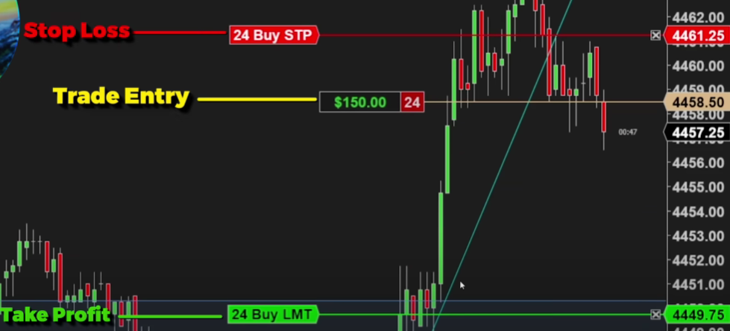

Slide 18
2.3 gpt指令輸入
寫一個mq5交易程式，
交易方法為檢察連續的五根k棒數值，
當第一根k棒的開盤價減掉第五根k棒的收盤價的絕對值
大於五根k棒中每一根的大小時，
若相減結果為負，則以第五根k棒的收盤價進行做多，
以兩倍相減數值為止益，一倍相減數值為止損;
若相減結果為正，則以第五根k棒的收盤價進行做空，
以兩倍相減數值為止益，一倍相減數值為止損。

Slide 19
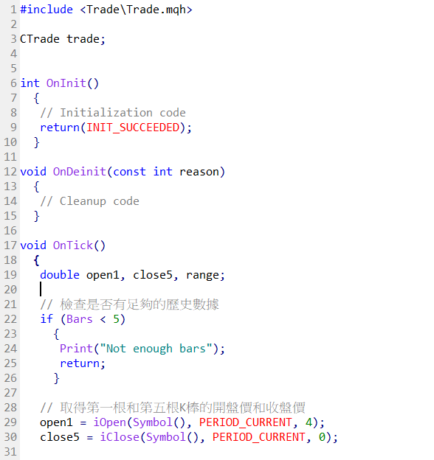
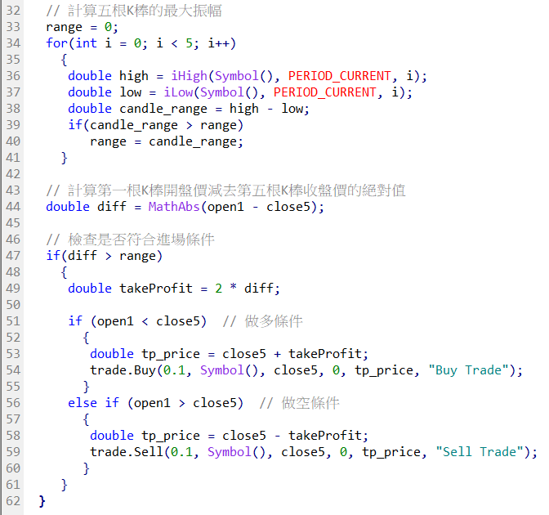
gpt原版

Slide 20
2.4 問題與改動
問題:Bar不能使用，疑似為版本問題導致Bar無法直接宣告，且因為沒有止損導致完全沒有交易
改動，因為bar的作用可有可無選擇去掉，並於後續加入了止損

Slide 21
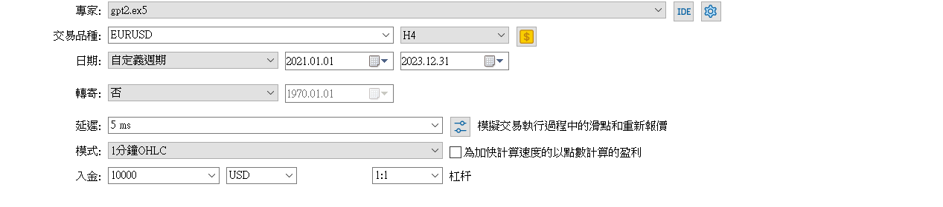
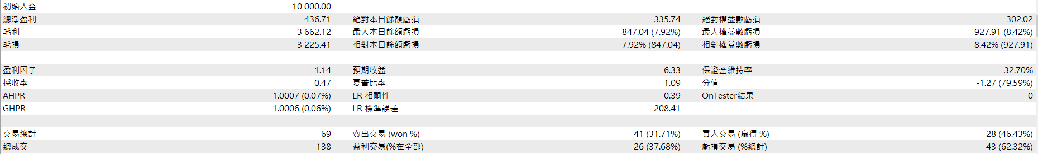
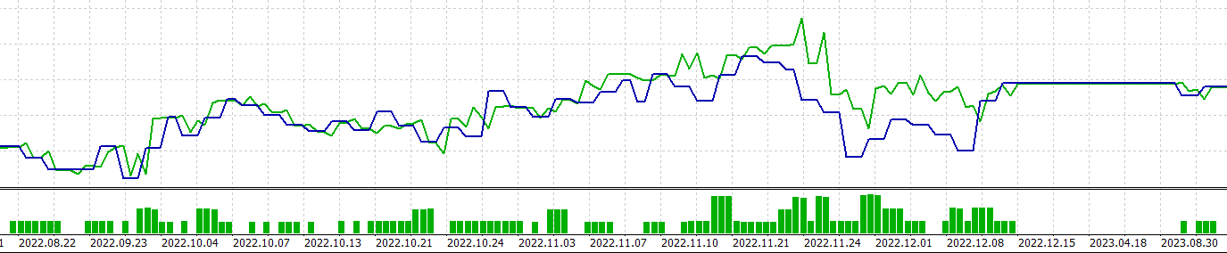
2.5 回測輸入與結果

Slide 22
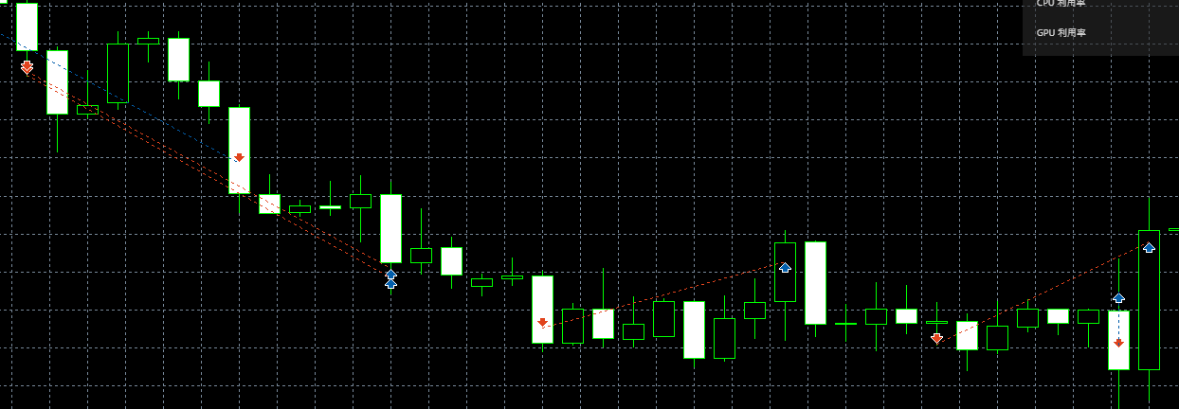
買賣主要以當一連續k棒區間突然發生較大的波動時進行做空或做多
實際成果看起來有照著預想方法進行

Slide 23
No.3:PA+MACD策略交易
參考資料:
(108) 【开年暴击！！】1000笔实盘交易84%胜率！！波兰超级交易员Darek的稳赢策略，
PA+MACD就是真圣杯 ，捅破交易的窗户纸！ #macd #供需交易法 #价格行为 - YouTube

Slide 24
Outlines
No.1 3EMA交易策略
No.2 K線圖趨勢策略交易
No.3 PA+MACD策略交易
3.1 買進策略
3.2 賣出策略
3.3 gpt指令輸入
3.4 問題與改動
3.5 回測結果

Slide 25
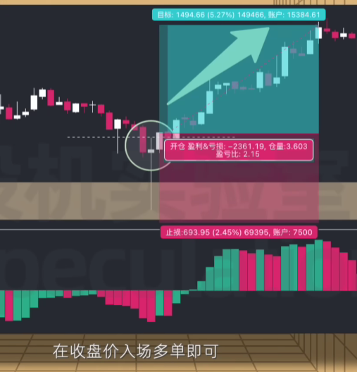
3.1 買進策略

Slide 26
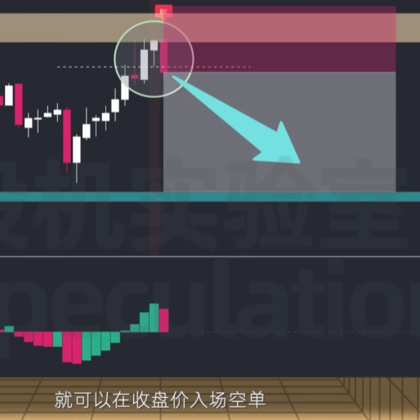
3.2 賣出策略

Slide 27
2.3 gpt指令輸入
寫一個mq5程式，用MACD進行觀察，
當連續3綠柱轉連續3紅柱時代表多轉空，
連續3紅柱轉連續3綠柱代表空轉多；
如果在上漲走勢中，價格達供給區附近時出現孕線型態並突破孕線低點收盤後，
向後找第一根紅柱，以收盤價做空，以入場K棒開盤價為止損；
如果在下降走勢時，出現大幅下跌隨後小幅上漲，且MACD轉綠柱時，
以收盤降進行作多，以入場K棒開盤價做止損。

Slide 28
3.4 問題與改動
Gpt撰寫的程式都會缺少 import和變數宣告，需要自行補齊

Slide 29
3.5 回測輸入與結果

Slide 30
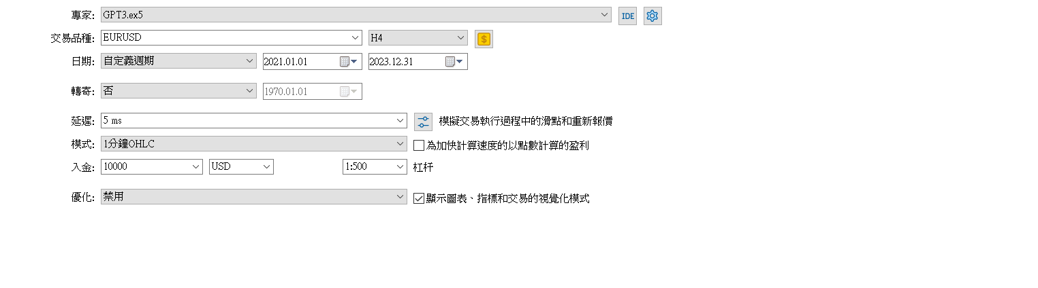
測試數據(暫無結果)

